Slide 1
성림교회 방송장비 개선
방송장비 개선위원회
(찬양사역위원회)
2022. 03. 06.

Slide 2
■ 개선 목적
. 코로나19로 현장 예배의 참여도 부족으로
On-Line 예배 필요성 대두
. 교회 이전의 장기화로 노후 장비 개선
투자 필요
. 디지털 시대에 맞는 영상 및 음향 투자 필요

Slide 3
■ 현 문제점
 영상부문 : - 장비 노후화로 무대 영상 낙후 발생.
- 디지털시대에 맞는 On-Line 영상 필요 대두.
- 영상 자료 Backup 및 홍보 영상 녹화 필요.
 조명부문 : - 장비 열화 및 부분 고장으로 전반적으로
조명 부족 현상 발생.
- 램프(써치)의 高용량(10Kw) 전력 소비 및 주변
노이즈 발생.
 음향부문 : - 아날로그 방식의 시스템 제어로 잦은 음색
변화 및 장비 노후로 접촉 노이즈 발생.
- 싱어 및 세션의 모니터링 부족.
- 디지털시대에 맞는 음향 장비 Upgrade필요.

Slide 4
■ 개선案(영상)
1. 카메라 변경 (SD → UHD-4K)
2. 영상 Console 변경 (SD → FHD 6Ch)
3. 프로젝터(스크린)변경 (프로젝터 → L.E.D 전광판)
4. 스트리밍 장비 설치 (YouTube 실시간 영상 Upload)
5. FHD급 자막기 설치 (HD → FHD)
6. 영상 녹화 장치 설치 (예배 및 무대 영상 녹화)

Slide 5
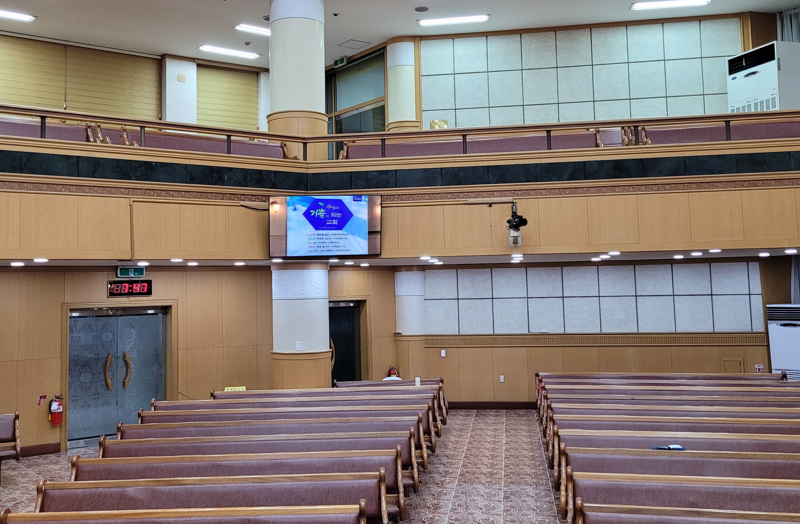
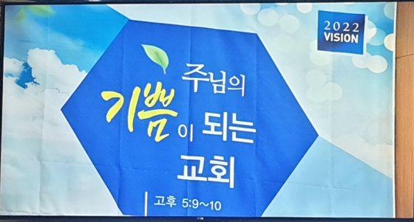



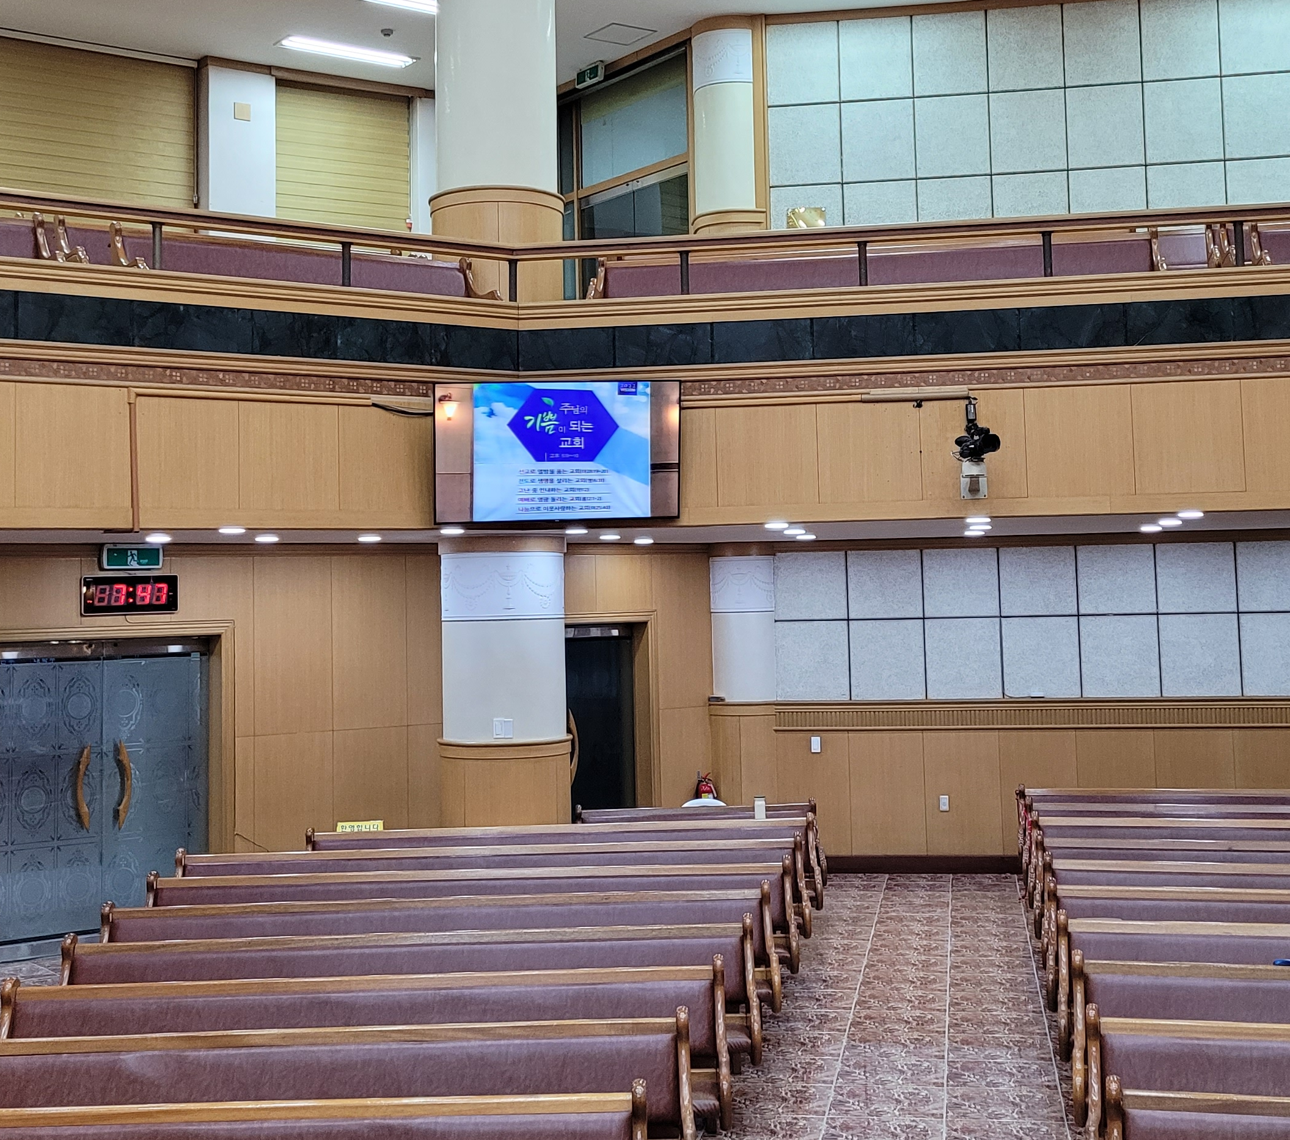
모니터 화면(크기.위치)변경
65인치
86인치

Slide 6
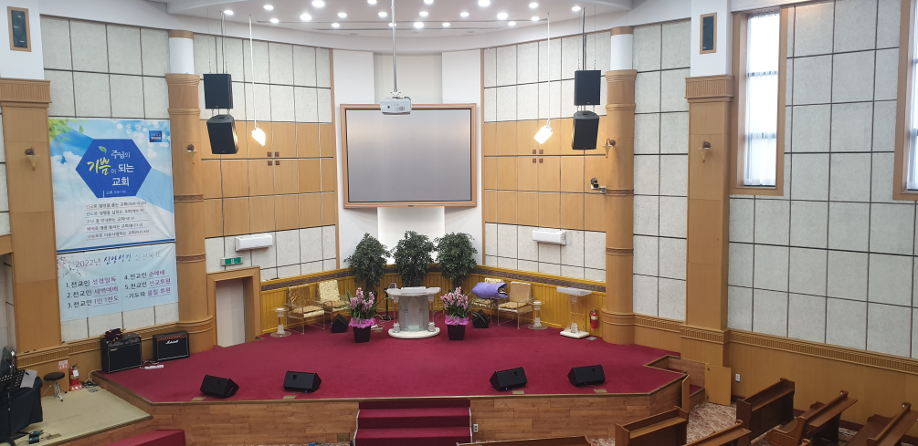
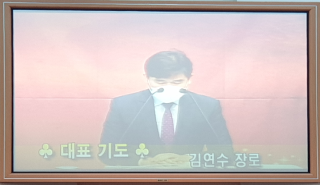

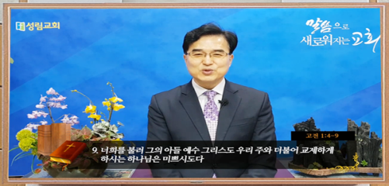
스크린 (150인치)=> LED전광판(158인치)

Slide 7
LED전광판(158인치)

Slide 8

LED 전광판 (158인치)

Slide 9

영상화면 크기 비교
스크린 (150인치)
(3,000 * 2,230)
LED 전광판 (158인치)
(3,520 * 1,920)

Slide 10
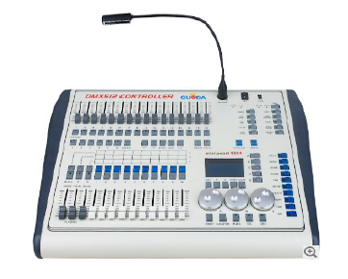
■ 개선案(조명)
1. 조명 변경 (Lamp → L.E.D)
2. 조명 추가 확보 (무대 및 목사님 배경)
3. 전력 소비 개선 (기존 10Kw → 1.6Kw)
4. Digital 방식 Scene별 저장 및 제어
(아날로그 → Digital 제어)

Slide 11
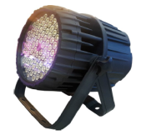
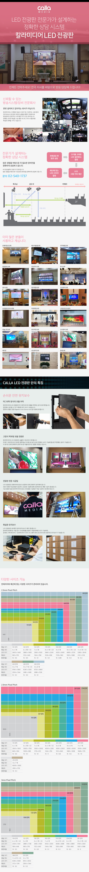
조명 Diagram
★ 1차 보컬 조명 (4개)
★ 2차 목사님조명 (2개)
★ 단상 배경조명 (2개)
D
E
D
L
E
L

Slide 12
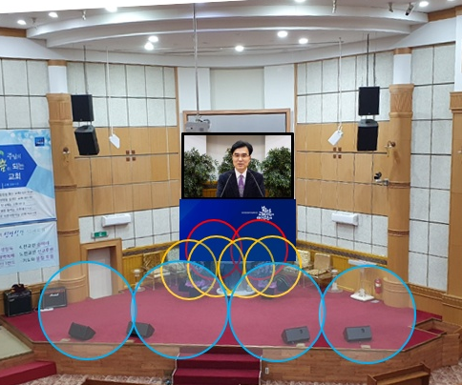


조명 예시

Slide 13
■ 개선案(음향)
1. 찬양팀 별 Digital 방식 Scene 저장 및 Recall
(아날로그 → Digital 제어)
2. 노후 커넥터 교체로 Noise 제거
3. 세션 Monitoring을 중앙제어에서 Personal Monitoring
System 으로 Device 변경

Slide 14
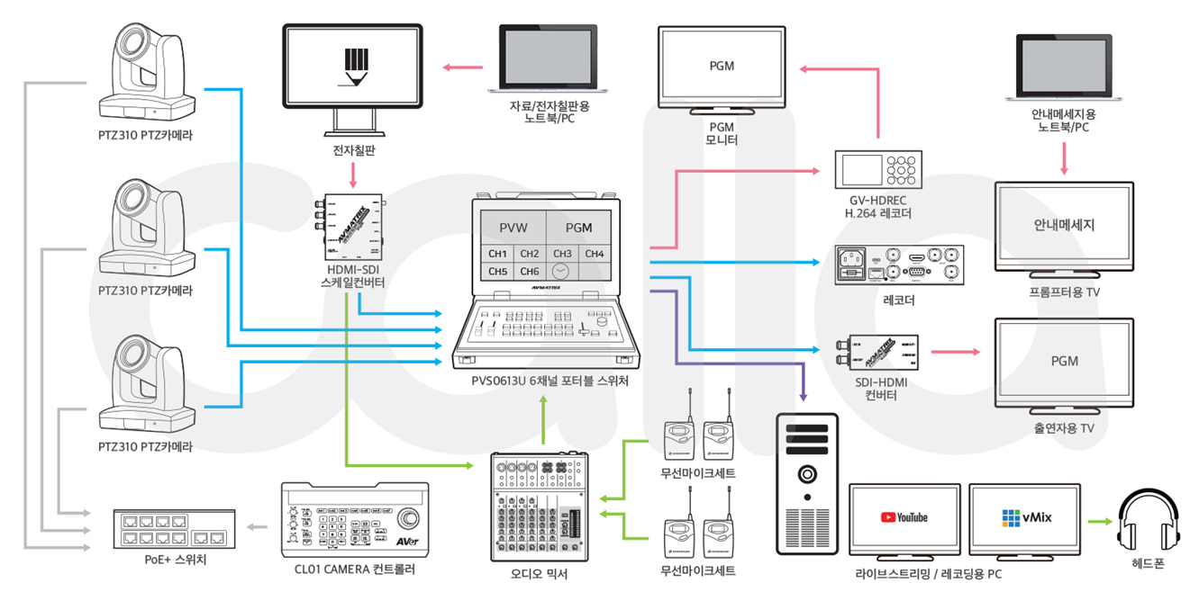
영상 Diagram
L E D

Slide 15
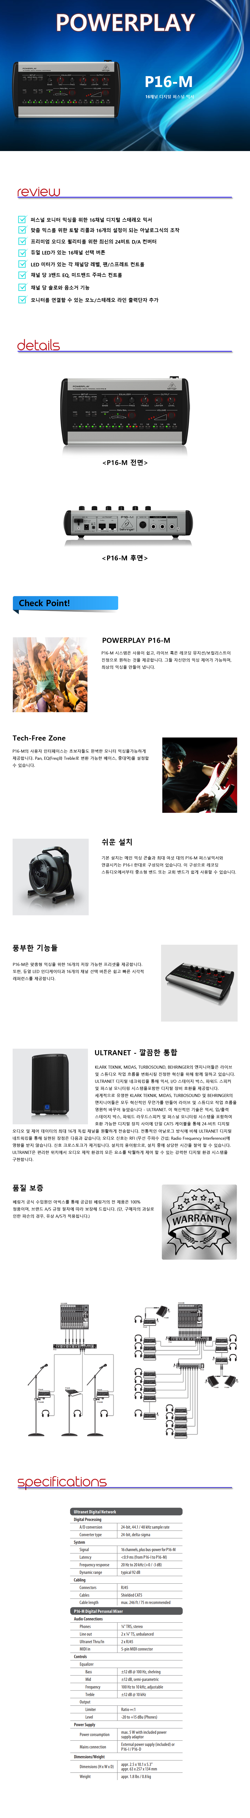
음향 Diagram

Slide 16
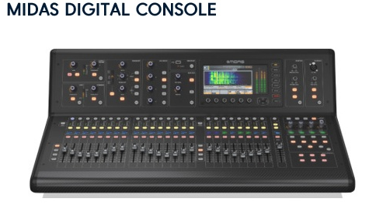
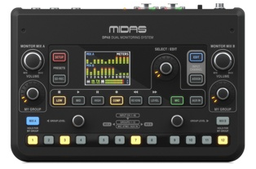
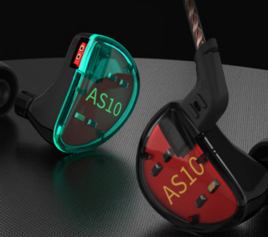
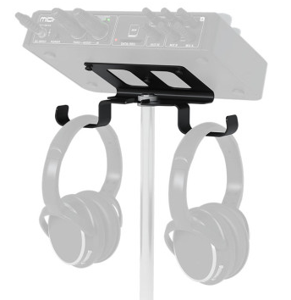
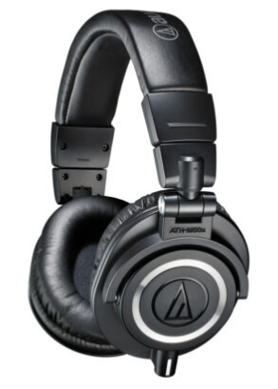
DIGTAL CONSOLE
♥ 신디(메인,세컨)
♥ 베이스, 일렉
♥드럼

Slide 17
▣ 방송장비 공사 예상금액
총 : 80,000,000원
공사내용 | 공사금액 | 비 고
LED 전광판 | 29,200,000 | 158인치 전광판
영상장비 | 22,940,000 | 카메라3대, 영상스위쳐, 자막기
특수조명 | 11,600,000 | 특수조명 8개, 특수조명 콘솔
음향시스템 | 8,250,000 | 디지털 믹서, 퍼스널 믹서, 아이패드
컴퓨터 2대 | 2,640,000 | 자막용PC, 송출용PC
TV 86인치 | 2,000,000 | 기존 65인치는 청년대학부실 사용
 | 76,630,000 | 예비비: 3,370,000

Slide 18
▣ 공사 일정계획
● 1차 공사(음향, 조명, 영상, 기타) : 3월 7일부터 10일
● 2차 공사(LED 전광판, 기타) : 3월 말부터 4월초 예상
▣ 성도님들의 기도와 물질의 후원을 요청합니다.
● 3월 31일까지 특별 작정기도회 선포(안전과 은혜로운 진행을 위해)
● 3월 13일 주간, 영상장비 이해를 위한 유튜브 영상 배포
● 3월말까지 공사 재정 확보를 위한 특별 작정헌금 요청

